Slide 1
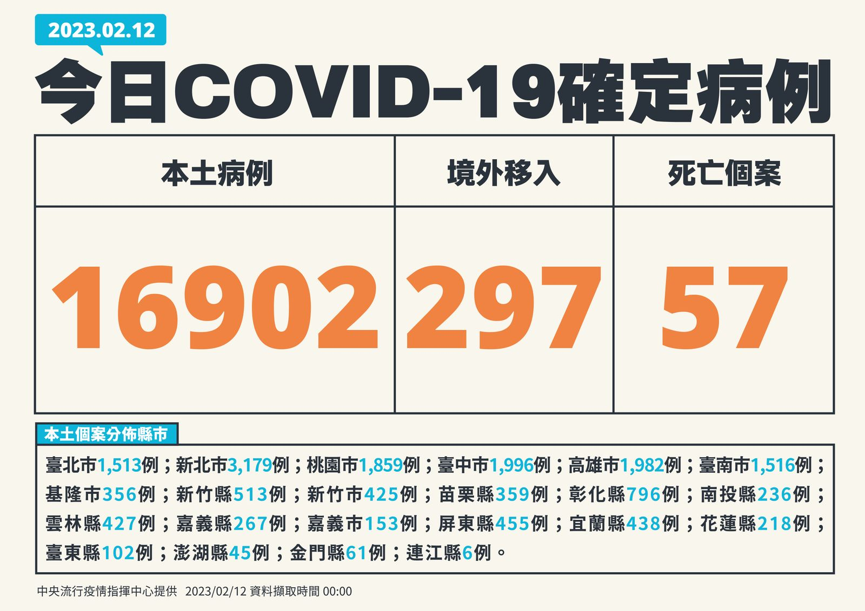
2月12日台灣疫情數據
累計確診 累計死亡 死亡率
9,809,098 17,103 0.17%

Slide 2
2022、2023
每日新增本土確診數
指揮中心宣布室內戴口罩規定放寬規劃，如疫情穩定預計自2月20日實施。
在外用餐，與北辦用餐都要注意個人衛生管理。

Slide 3
台灣榮成目前確診/居隔統計
更新時間：2023/2/10
廠別
員工數
累積確診
各廠確診率
康復返崗
確診中
總處
46
28
61%
28
0
南崁
60
26
43%
26
0
龍潭
124
68
55%
68
0
二林
505
234
46%
233
1
雲林
214
133
(+1)
62%
132
1
路竹
114
48
42%
46
2
合計人數
1,063
537
(+1)
51%
533
4
居家總人數
4

